Slide 1

프로젝트 발표
프로젝트 명 : 자동차 렌탈 서비스
발표자 : 윤 성 식

Slide 2
목차
1. DB 설계
2. 화면 설계
3. 기능 소개
예약하기, 회원 가입
예약 확인
후기 게시판
이벤트 목록

Slide 3
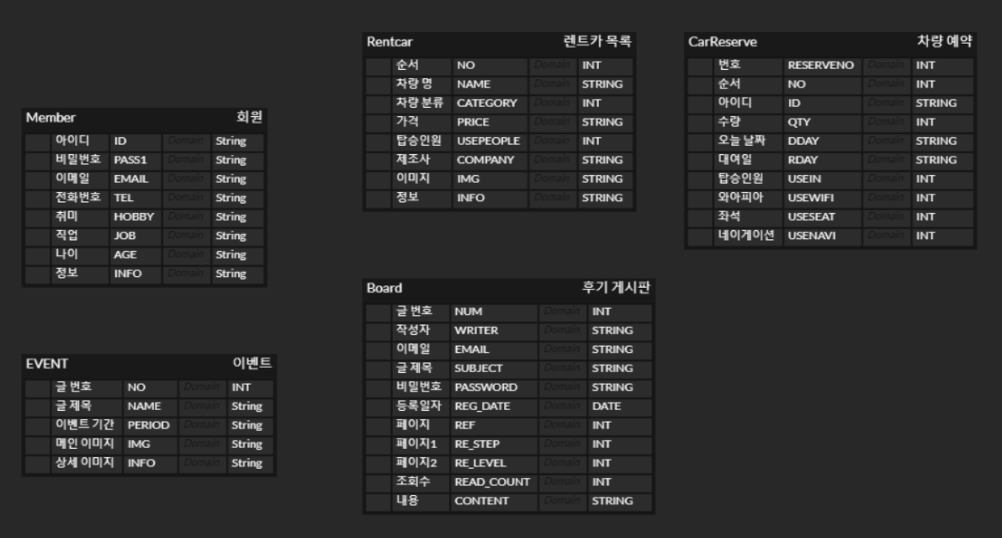
DB 테이블

Slide 4
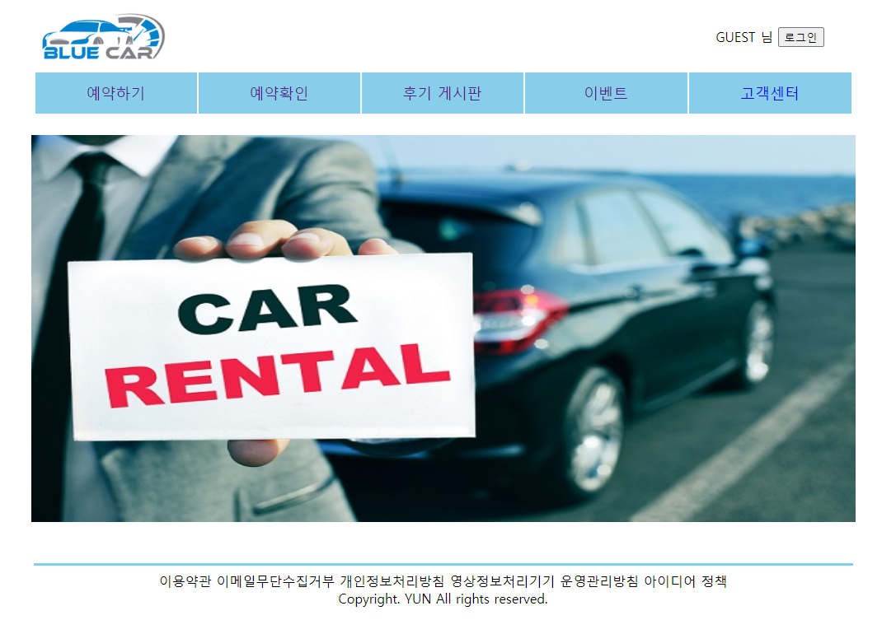
메인 화면
1. TOP
2. CENTER
3. BOTTOM

Slide 5
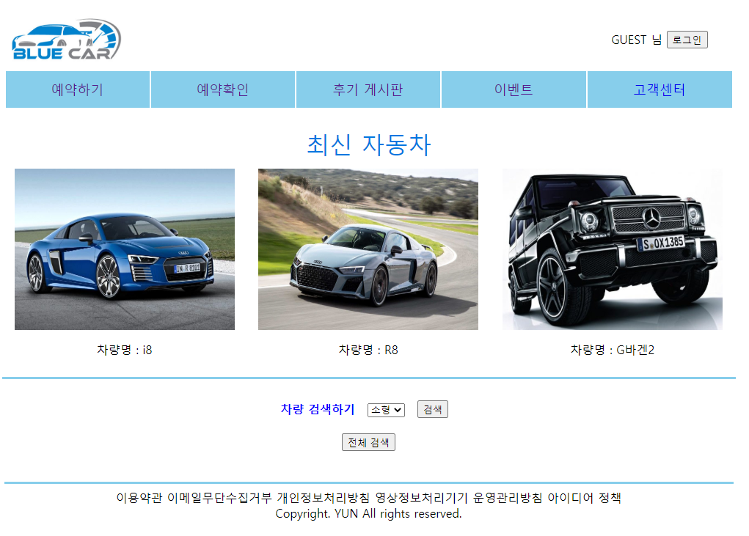
T O P
메인 페이지로 이동
렌터카 목록으로 이동

Slide 6
예약하기 첫 페이지
전체 렌터카 목록으로 이동

Slide 7
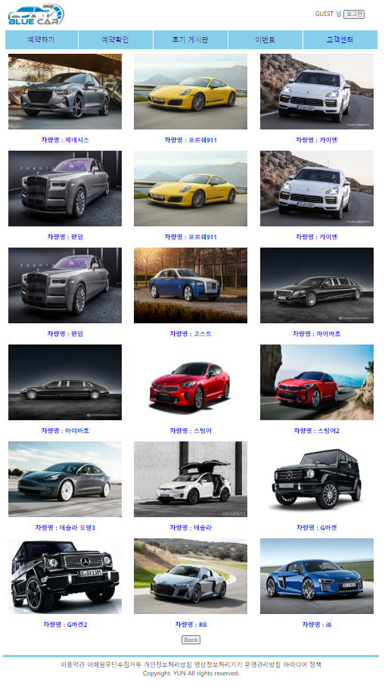
뒤로 가기

Slide 8
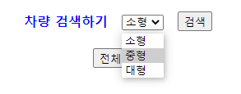
예약하기 첫 페이지
카테고리 검색

Slide 9
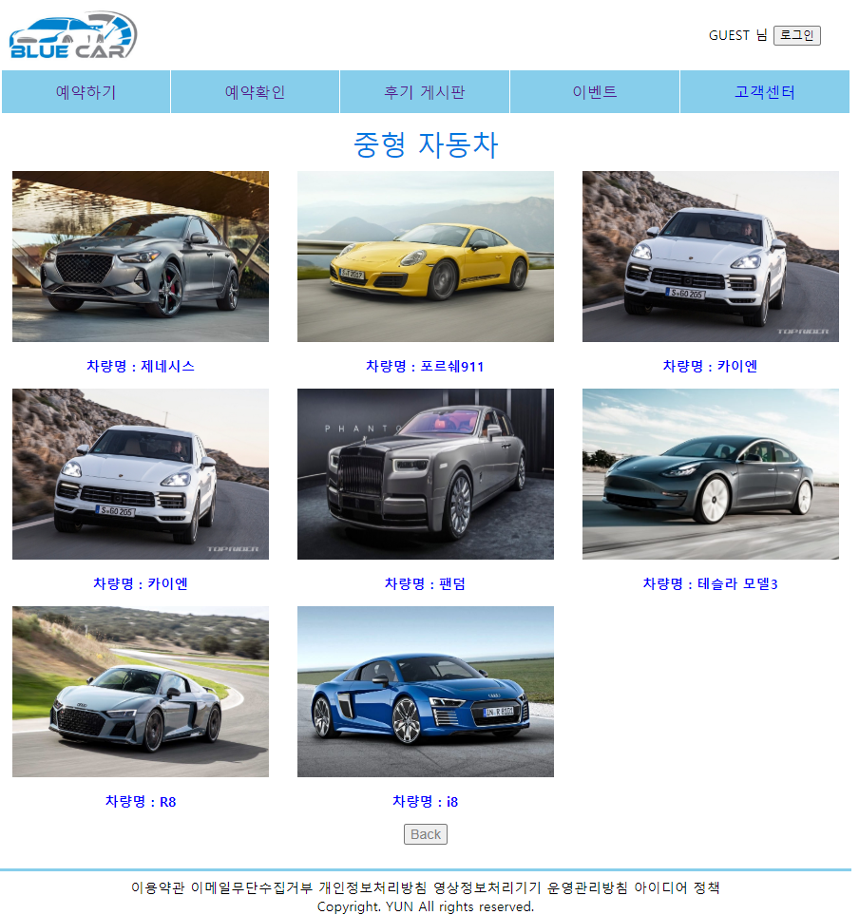
중형 자동차 검색

Slide 10
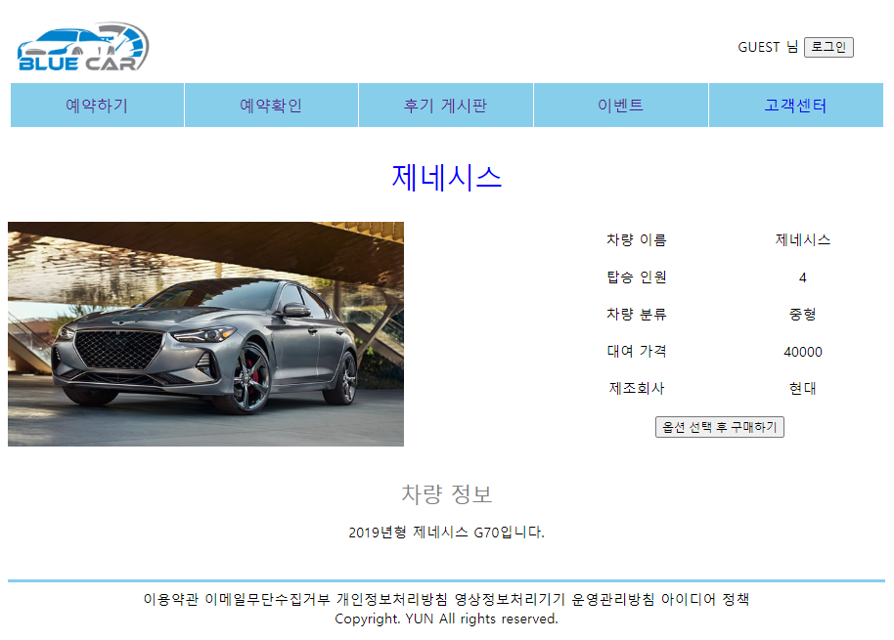
차량 상세페이지
차량 이름
차량 이름,
탑승 인원,
차량 분류,
대여 가격,
제조사
차량 세부 정보

Slide 11
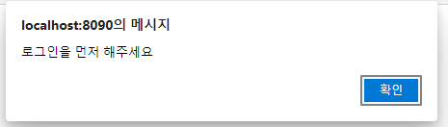
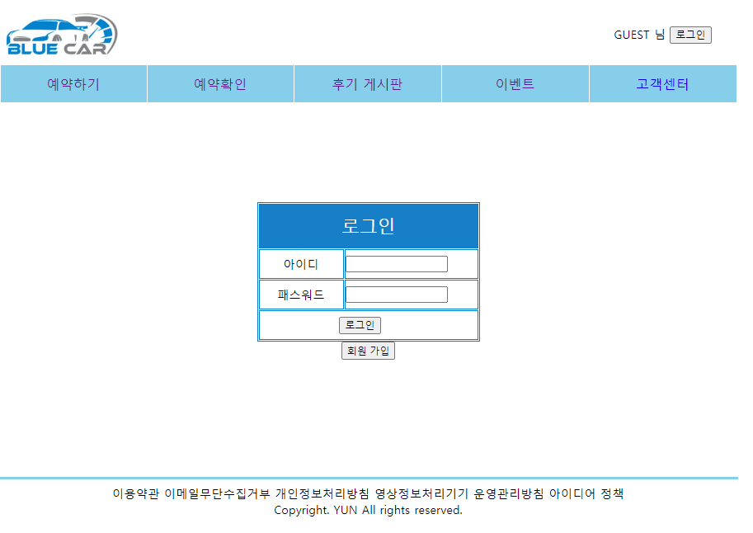

Slide 12
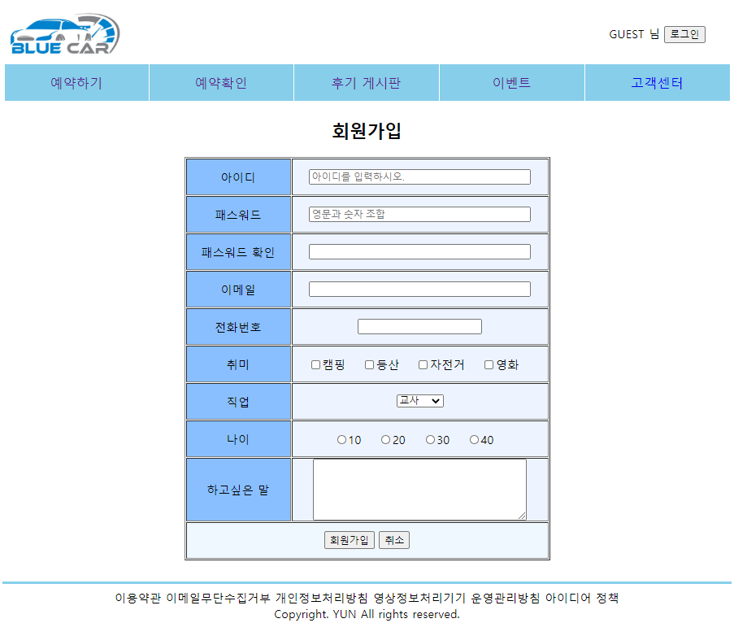
회원가입

Slide 13
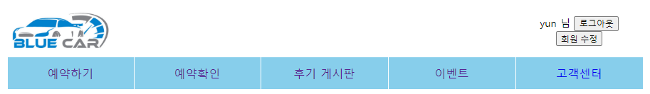
로그인

Slide 14
로그인
세션에 3분 저장

Slide 15
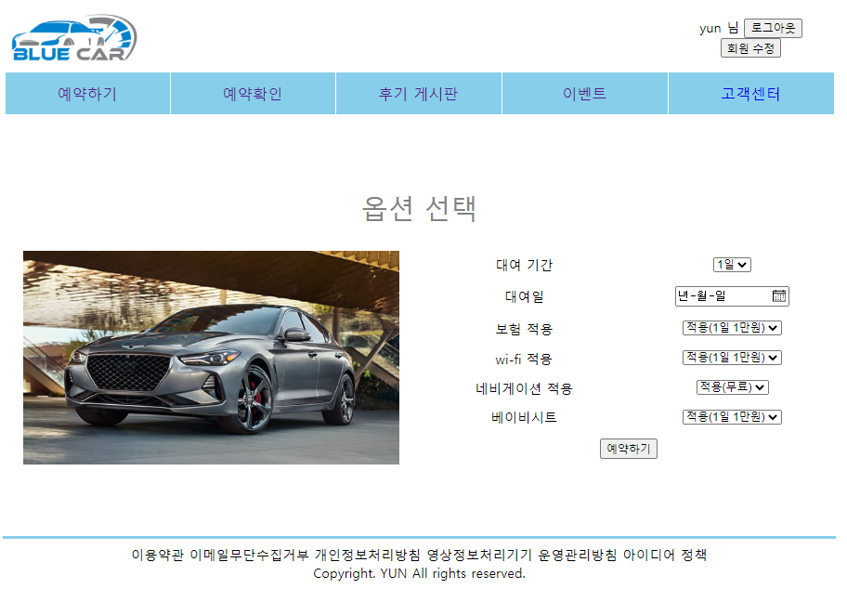
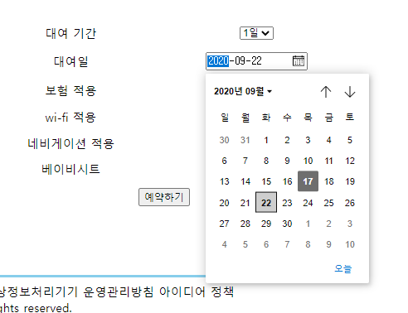
옵션 선택

Slide 16
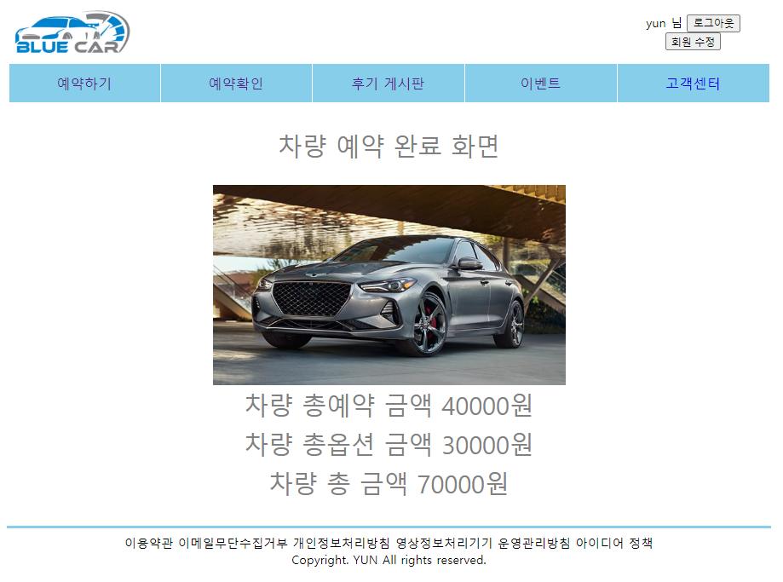
예약 완료

Slide 17
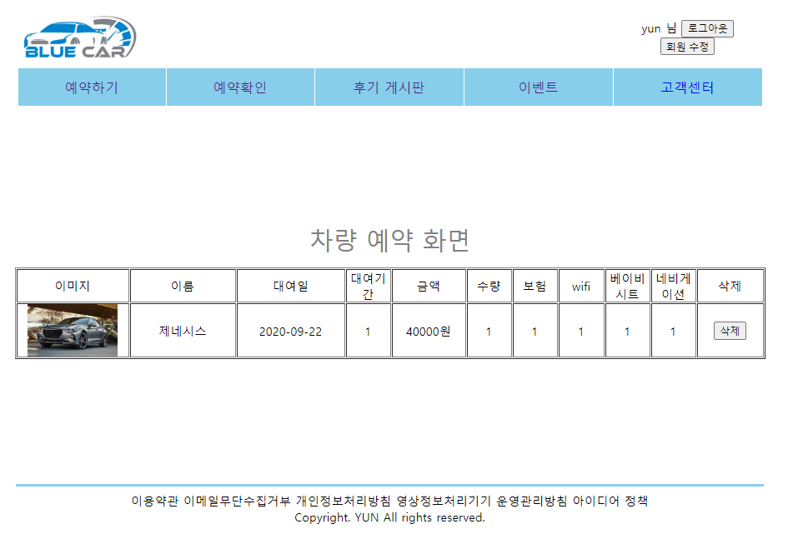
예약 확인

Slide 18
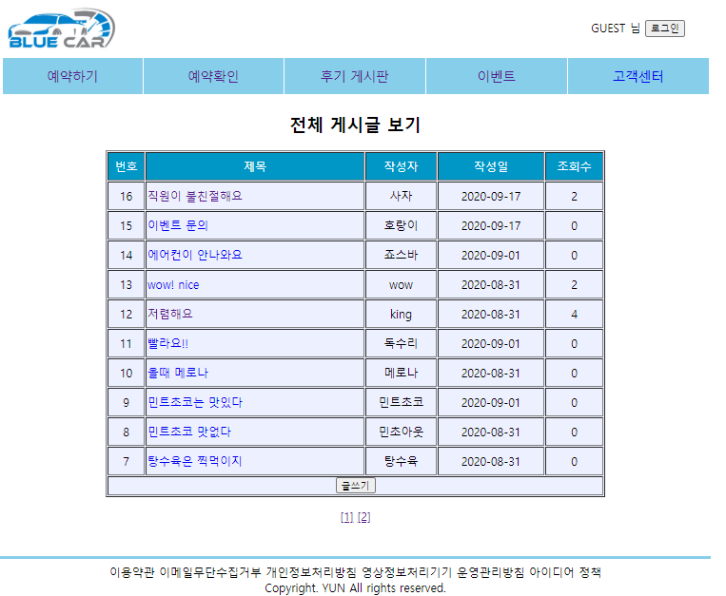
후기 게시판

Slide 19
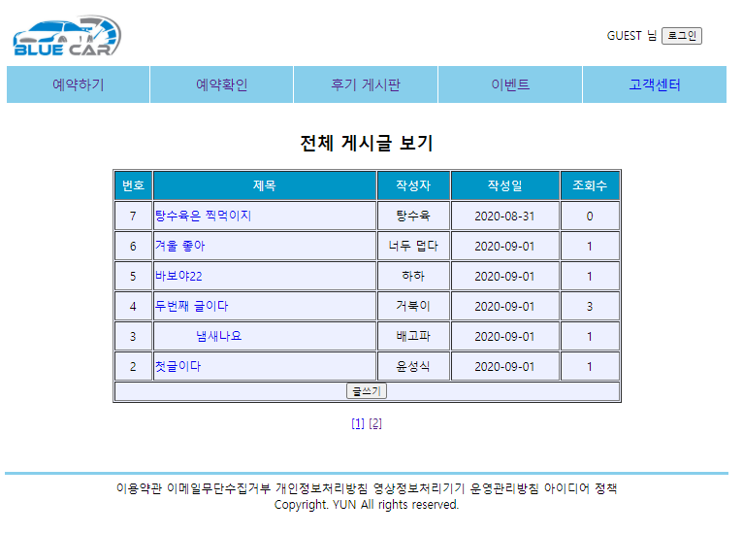
후기 게시판

Slide 20
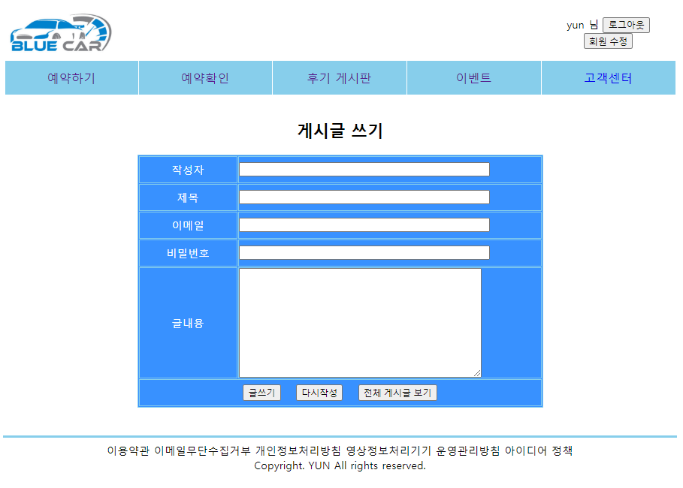
글쓰기

Slide 21
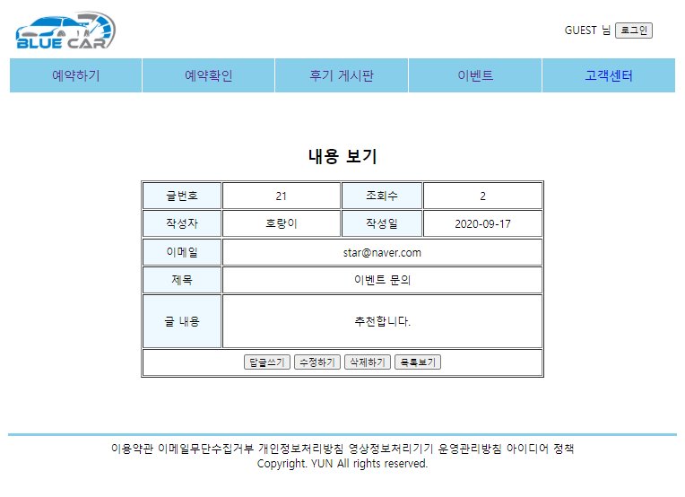
게시글 상세

Slide 22
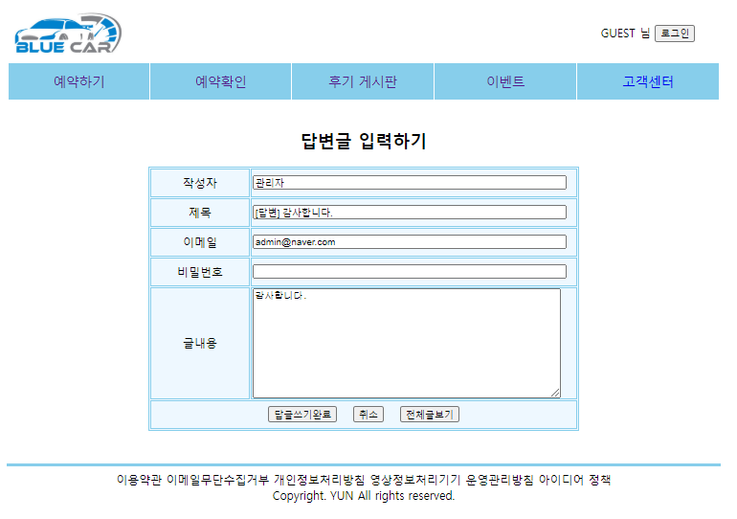
답변 입력하기

Slide 23
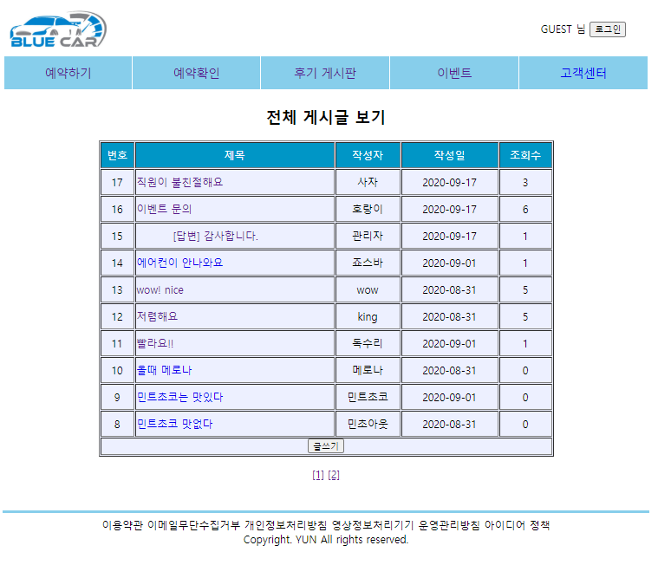
전체글 보기

Slide 24
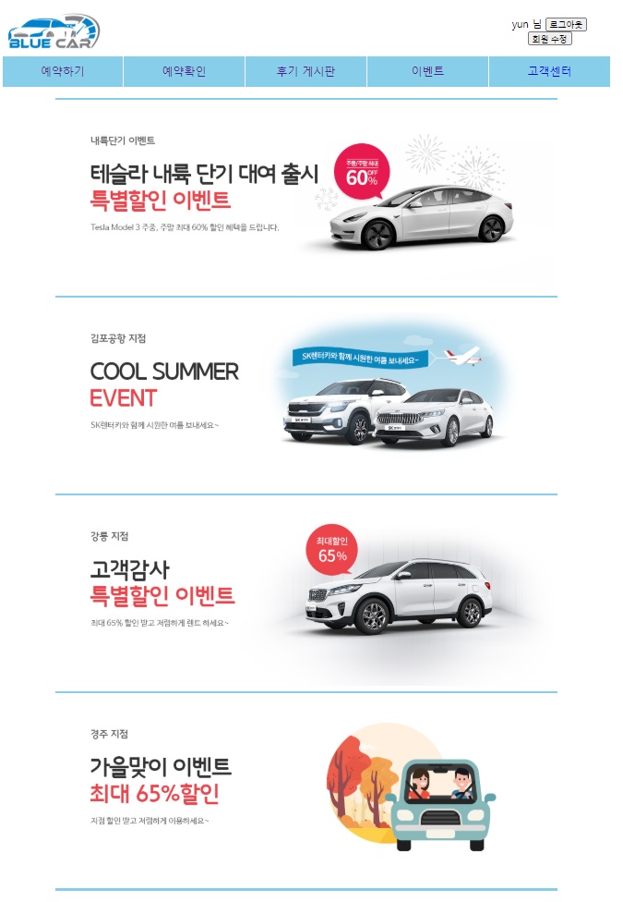
이벤트

Slide 25
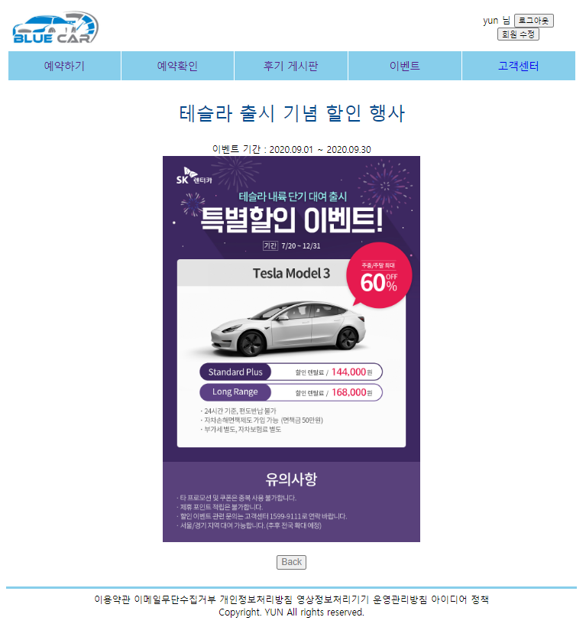
이벤트 상세 페이지

Slide 26
Thank you

